Slide 1
2023 – Semaine 32 du Lundi 7 au Samedi 12 août

Slide 2
SCPI OUVERTES : à date chez CNP & BPCE VIE (HORS TEORA BY NWM) & SCPI en direct
SCPI EN DIRECT : AEW PATRIMOINE : FAQ fusion PIERRE PLUS & ACTIPIERRE
SCPI EN DIRECT & ASSURANCE VIE : AEW PATRIMOINE : note de conjoncture SCPI
Assurance Vie / Valeurs mobilières: NATIXIS BGC: ALIZE3 : remboursement anticipé
Assurance Vie / Valeurs mobilières : VEGA IM : La lettre HEBDO du 31 juillet 2023
Semaine 32
2

Slide 3






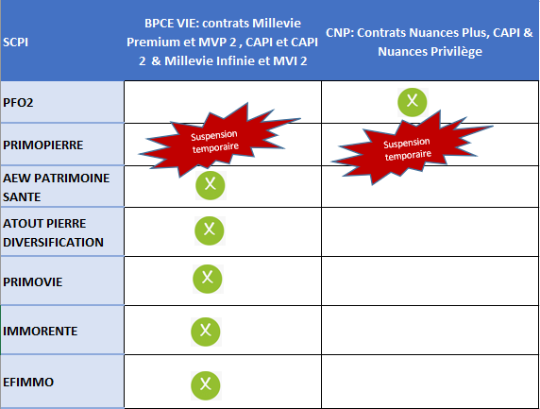

ACTIONS COMMERCIALES / COLLECTE
SCPI OUVERTES A DATE CHEZ CNP & BPCE VIE (HORS TEORA BY NWM) & SCPI EN DIRECT
Retrait de la commercialisation de PIERRE PLUS en direct depuis le 31/03/2023
SCPI
Semaine 32
3

Slide 4
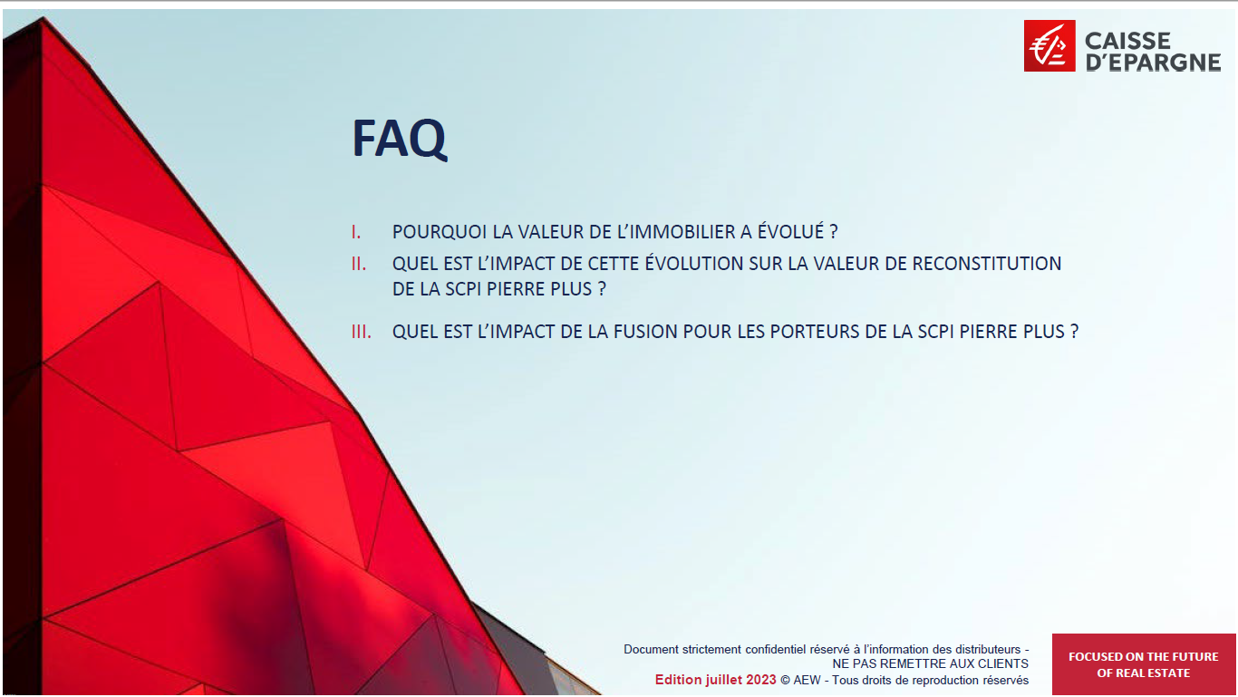

ACTIONS COMMERCIALES / COLLLECTE
FAQ FUSION PIERRE PLUS ET ACTIPIERRE
SCPI en direct
Pour la consulter
cliquez sur l’ image →
Semaine 32
4

Slide 5
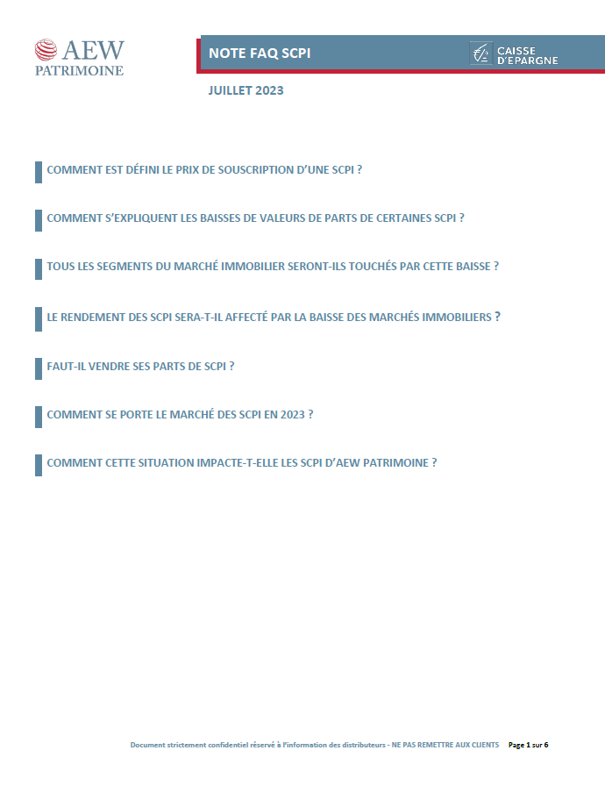
ACTIONS COMMERCIALES / COLLLECTE
NOTE DE CONJONCTURE SCPI
USAGE STRICTEMENT INTERNE
SCPI
Pour la consulter
cliquez sur l’ image →
Semaine 32
5

Slide 6

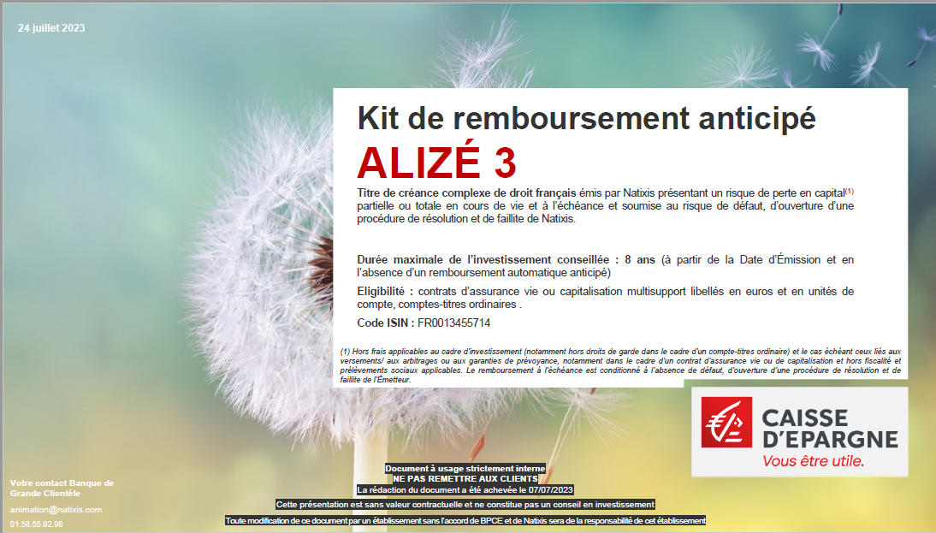
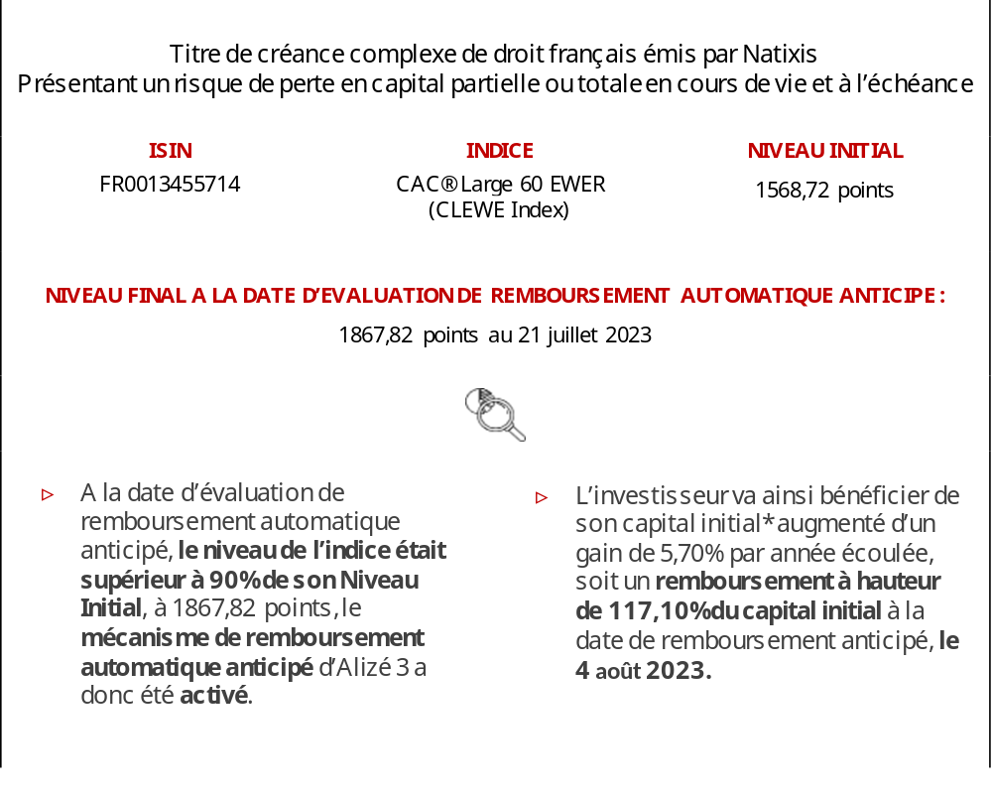
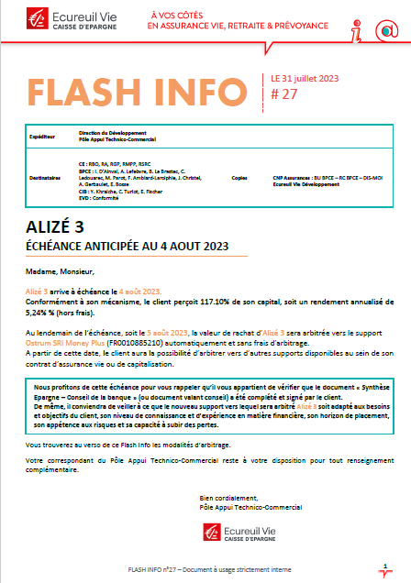
ACTIONS COMMERCIALES / COLLECTE
REMBOURSEMENT ANTICIPE
MARCHES FINANCIERS
CLIC
FAF
Pour consulter
cliquez sur les images →
CLIC
Semaine 32
6

Slide 7


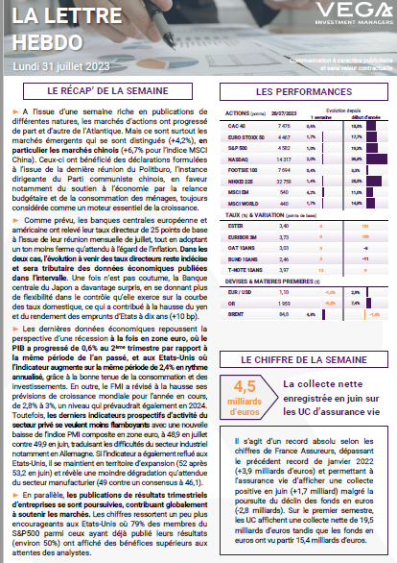
ACTIONS COMMERCIALES / TOUS DOMAINES
LA LETTRE HEBDO DU 31 JUILLET 2023
MARCHES FINANCIERS
Pour la consulter
cliquez sur l’ image →
Semaine 32
7

